Slide 1
空间几何：概念、算法与应用
2011全国青少年信息学奥林匹克竞赛冬令营讲课
刘汝佳
rujia.liu@gmail.com
新浪/腾讯/网易/搜狐微博：rujialiu

Slide 2
一、基本概念

Slide 3
点和向量(2D/3D)
点(points) 是空间中的位置
向量(vectors) 有长度和方向（比如速度）
不要把点和向量弄混了！

Slide 4
point + vector = point (2D/3D)

Slide 5
vector + vector = vector (2D/3D)
平行四边形法则（Parallelogram rule）

Slide 6
point - point = vector (2D/3D)
B – A
B
A
A – B
B
A

Slide 7
point + point: 没有定义!!!

Slide 8
坐标系(2D/3D)
考虑一个原点(origin)在O的坐标系(coordinate system) ，可以定义点和向量之间的对应关系为：
p
O

Slide 9
二、点积

Slide 10
点积(dot product, 2D/3D)
向量之间的运算:
w
θ
v
L
w在v上的投影(projection)

Slide 11
用坐标运算实现点积(2D)
y
y_{w}
w
y_{v}
v
x_{w}
x_{v}
x
O
猜一猜，三维情形的公式是怎样的

Slide 12
垂直向量(2D/3D)
v⊥
仅适用于2D:
v

Slide 13
两点之间的距离
2D/3D
y
A
y_{A}
y_{B}
B
x_{A}
x_{B}
x
O

Slide 14
直线的参数方程(2D/3D)
v
t > 0
p₀
t < 0
t = 0

Slide 15
射线的参数方程(2D/3D)
v
t > 0
p₀
t = 0

Slide 16
点到直线的距离(代数推导,2D/3D)
q
设q’ 满足 (q − q’)⊥v，则
dist(q, l) = || q − q’ ||
l
v
q’ = p₀ +tv
p₀

Slide 17
点到直线的距离(几何推导,2D/3D)
q
l
v
q’
p₀
L

Slide 18
直线的一般式(2D)
y
Ax+By+C > 0
Ax+By+C = 0
Ax+By+C < 0
x

Slide 19
直线和线段相交判定(2D)
Q₁ (x₁, y₁)
y
Ax+By+C > 0
Q₂ (x₂, y₂)
Ax+By+C < 0
x

Slide 20
平面的点法式(3D)
平面 π 可以由法向量 n 和平面上一点 p₀ 表示。
任意点 q 在平面上 ⇔ < q – p₀ , n > = 0
法向量 n 和平面上的任意向量垂直
n
q
p₀
π

Slide 21
点到平面的距离(3D)
把点投影到平面上，则：
dist(q, π) = ||q’ – q||
n
q
q’
p₀
π

Slide 22
点到平面的距离(代数推导,3D)
n
q
q’
p₀
π

Slide 23
点到平面的距离(几何推导,3D)
把向量q - p₀投影到向量 n 上!
n
q
p₀
π

Slide 24
平面的一般式(3D)
(x, y, z) 是平面上一个点的坐标
(A, B, C) 是平面的一个法向量对应的点的坐标！！！！！
Ax+By+Cz+D > 0
Ax+By+Cz+D = 0
Ax+By+Cz+D < 0

Slide 25


直线和平面的交点(3D)
过P₃且法线为N的平面方程为N(P-P₃)=0, 过点P₁和P₂的直线方程为P=P₁+u(P₂-P₁). 联立解得
分母为0表示平行或包含
若平面用一般式, 联立解得

Slide 26
空间二直线的距离(3D)
l₁
q₁
p₁
u
d
p₂
v
l₂
q₂
空间二直线的最短距离在q₁ 和 q₂ 处取到，其中
(q₁ – q₂) ⊥ u and (q₁ – q₂) ⊥ v

Slide 27
空间二直线的距离(3D)
l₁
q₁
p₁
u
d
p₂
v
l₂
q₂

Slide 28
空间二直线的距离(3D)
l₁
q₁
p₁
u
d
p₂
v
l₂
q₂

Slide 29
空间二直线的距离(3D)
l₁
q₁
p₁
u
d
p₂
v
l₂
q₂

Slide 30
小结
向量A和向量B的点积是一个数(scalar)，它的几何意义是向量A在向量B上的投影长度与向量B的长度的乘积
两向量垂直⬄点积为0
可以用来推导点到直线的距离、点到平面的距离、直线和平面的交点，以及空间二直线的最短距离

Slide 31
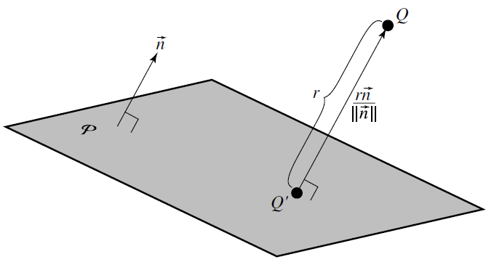
练习1：点在平面上的投影

Slide 32
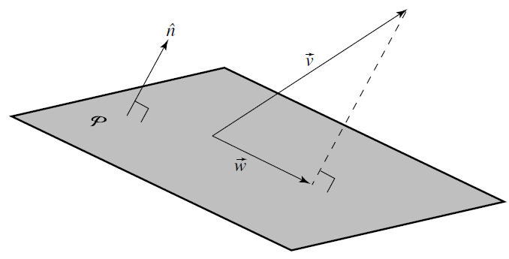
练习2：向量在平面上的投影

Slide 33
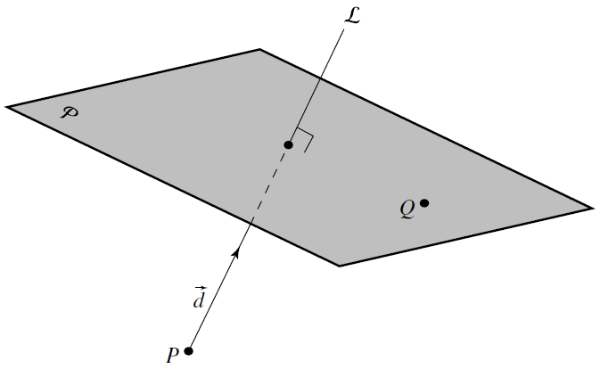
练习3：过定点垂直于定直线的平面

Slide 34
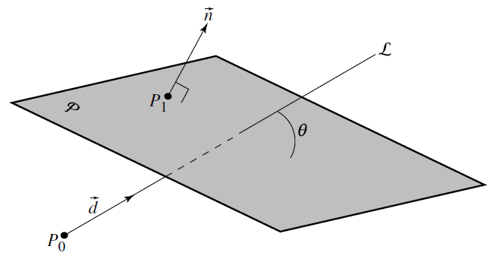
练习4：直线和平面的夹角

Slide 35
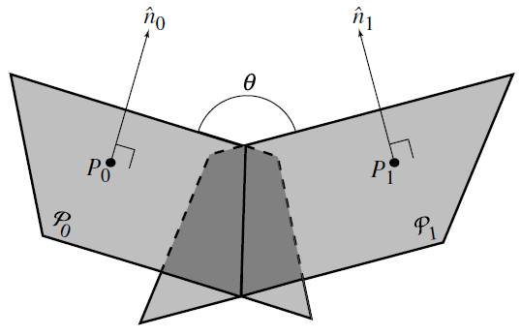
练习5：两平面的夹角

Slide 36
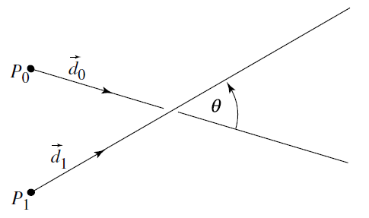
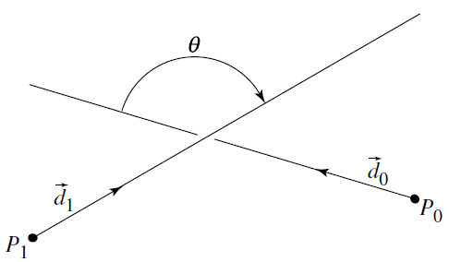
练习6：两直线的夹角

Slide 37
三、叉积

Slide 38
二维叉积（回顾）

Slide 39
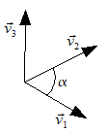
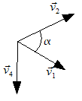
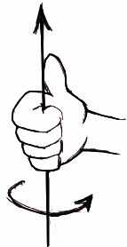
三维叉积
叉积同时垂直于两个向量
思考：如果两个向量平行会如何？

Slide 40
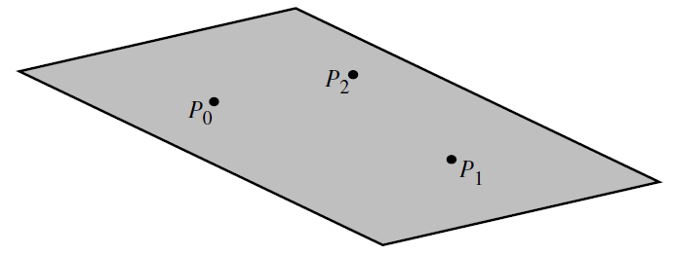
练习7：过三点的平面

Slide 41
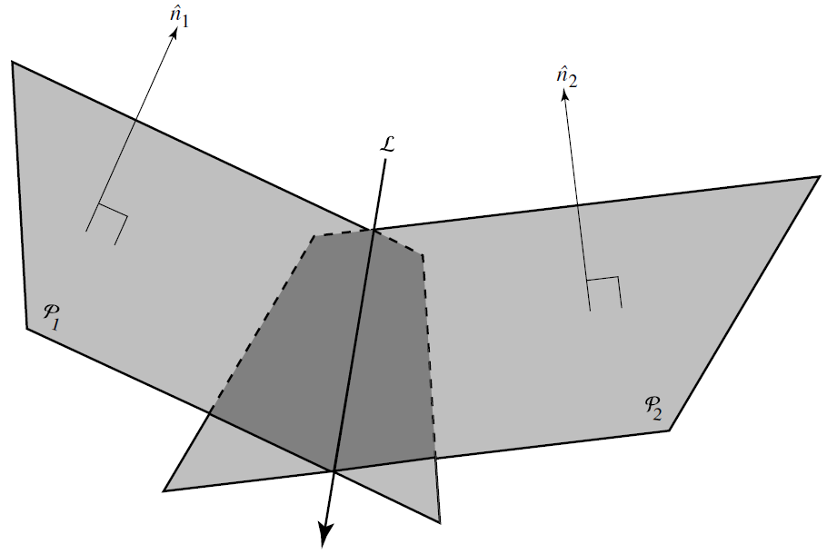
练习8：两平面交线（参数式）

Slide 42
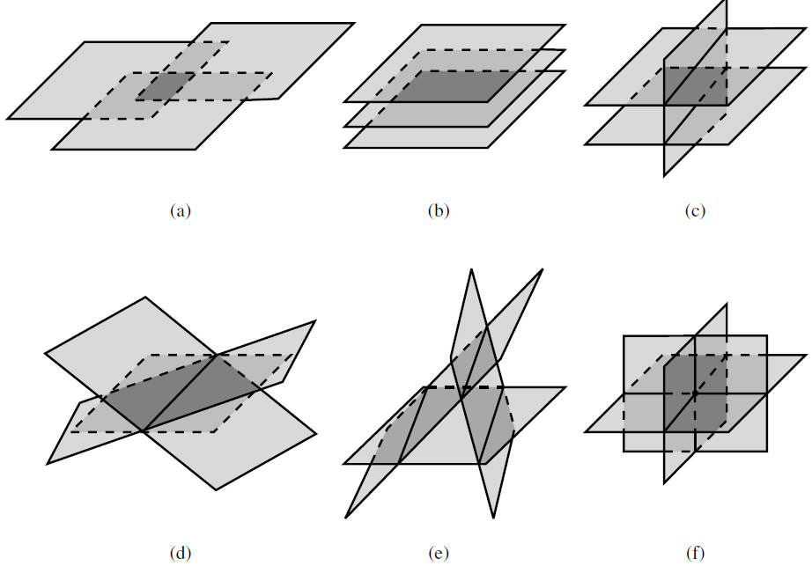
练习9：三平面的位置关系

Slide 43
四、网格和多面体

Slide 44
多边形网格(Polymesh)
有限多点、边和面的集合称为多边形网格，当且仅当
  没有孤立点（每个点至少连一条边）
  没有孤立的边/折线（每条边至少有一个邻接面）
  如果两个面有公共部分，公共部分的顶点和边必须也在网格中（面不能穿插，一个面上的边不能在另一个面的内部）
每个面都是三角形：三角形网格(trimesh)

Slide 45
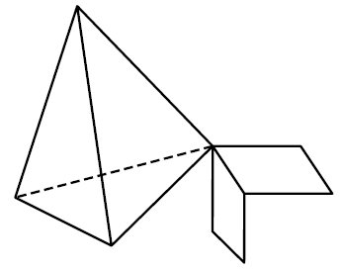
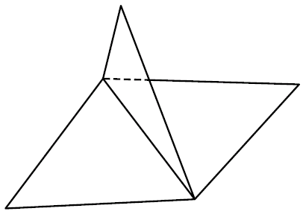
多面体
多面体(polyhedron)是特殊的多边形网格，它满足以下条件：
  如果把面看成顶点，相邻面的公共边看成弧，则得到的图是无向连通图
  每条边恰好有两个邻接面

Slide 46
四面体的体积
把ABC放在xy平面上, AE沿z轴方向, D在ABC上投影为M, 则
AB, AC, AD右手系时为正
V是带符号体积！！！

Slide 47
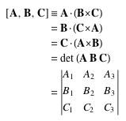
混合积(Scalar Triple Product)

Slide 48
多面体的体积
多面体这样表示
  顶点数组V：每个顶点的坐标
  面数组F：每个面的三个顶点的索引（V数组的下标）
  假设各个面都是三角形，且三个点右手定则确定的方向指向多边形外部（即：从外部看，三个顶点呈逆时针排列）
对比2D多边形的面积，猜一猜多面体体积公式是怎样的

Slide 49
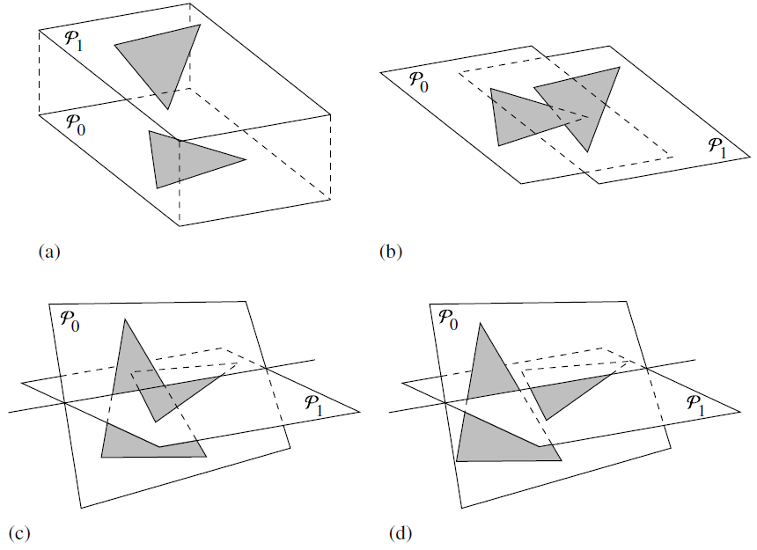
空间两三角形相交
（Uva 11275：3D Triangles）

Slide 50
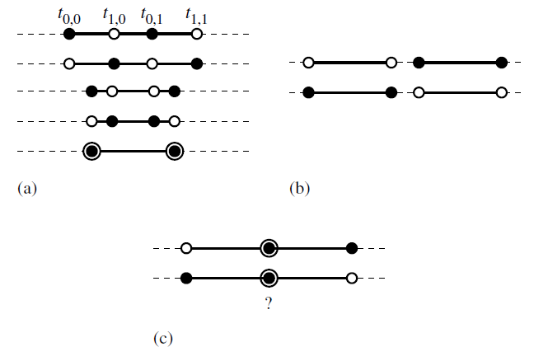
算法
暴力算法：枚举每个三角形的每条边，看它是否穿过另一个三角形
  线段-平面求交（直线用参数式）
  空间中的“点在三角形内判定”
Möller算法：区间重叠

Slide 51
两个四面体的最短距离
（UVa11836：Star War）

Slide 52
Paperweight (WF 2010, LA 4795)
你的公司从事压纸器的生产，压纸器由两个共面的四面体组成，四面体由透明玻璃构成，内部镶嵌数个彩色微粒，其中有一个微粒是一个RFID芯片，它必须被放置在接近计算机的位置计算机才能正常工作，一般将压纸器放置在计算机的顶部。芯片只能作用很有限的区域，因此它离计算机顶部的距离十分重要。

Slide 53
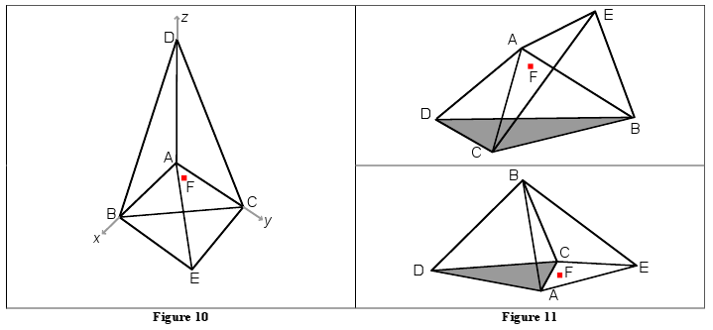
需要计算当压纸器处于稳定位置时芯片离电脑顶部的最近距离和最远距离。一个位置被认为是稳定的当且仅当重心向任意方向移动不超过0.2米压纸器都处于平衡，你可以认为压纸器密度统一，并且芯片体积足够小可以被认为是一个点。

Slide 54
Fairies’ Defence (Xi’an 2006, LA 3786)
在长方体(0,0,0)-(a,b,c)内有n(<=20)只天使。一只魔鬼会在该长方体内随机出现（概率密度在长方体内处处相等），并攻击最近的一只天使。求每只天使被攻击到的概率。
1<=a,b,c<=1000, 保留小数点后三位

Slide 55
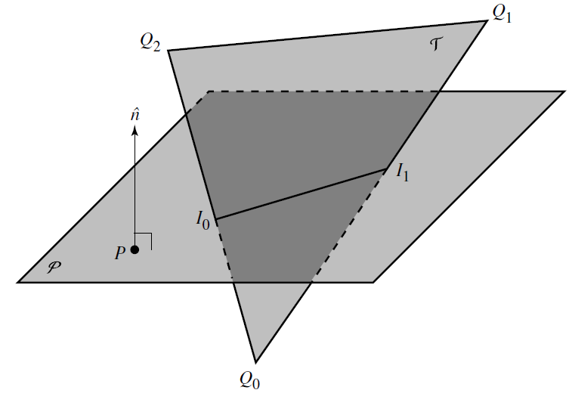
平面切割多面体
假设多面体用三角形网格(triangle mesh)表示，则问题转化为三角形和平面相交

Slide 56
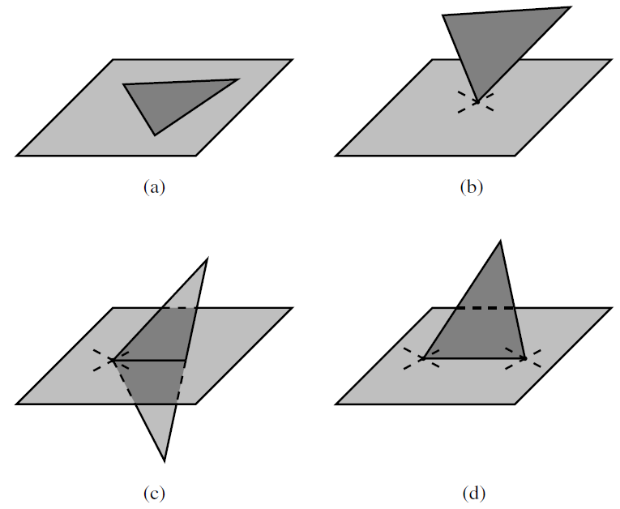
平面切割多面体（续）

Slide 57
题外话：网格和3D游戏模型

Slide 58
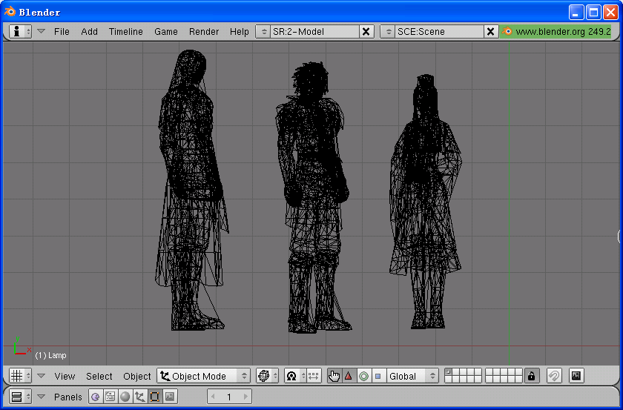

Slide 59
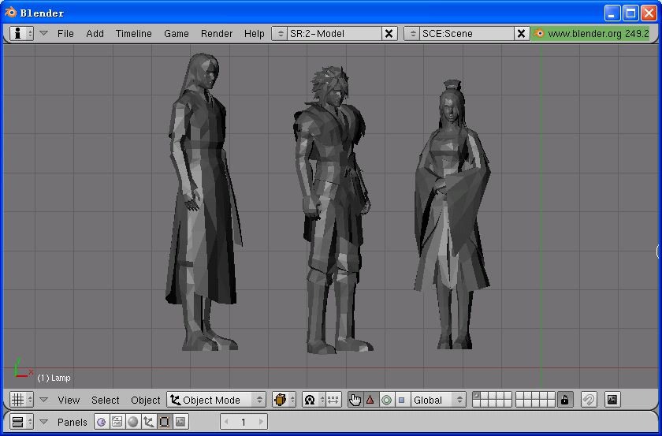

Slide 60
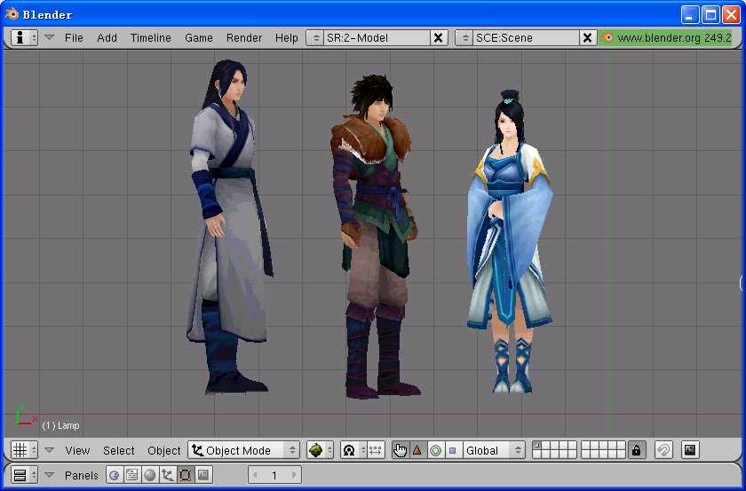

Slide 61
课间休息 + Blender练习

Slide 62
五、凸包（难！）

Slide 63
二维凸包（回顾）
卷包裹法
Graham Scan（水平序）
分治算法
Quick Hull

Slide 64
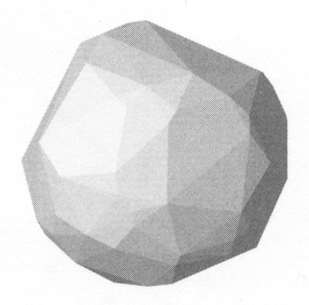
三维凸包
输入P：三维空间中的n个点组成的集合
输出：P的凸包CH(P)，即把所有点包围在内部或边界上的最小凸多面体

Slide 65
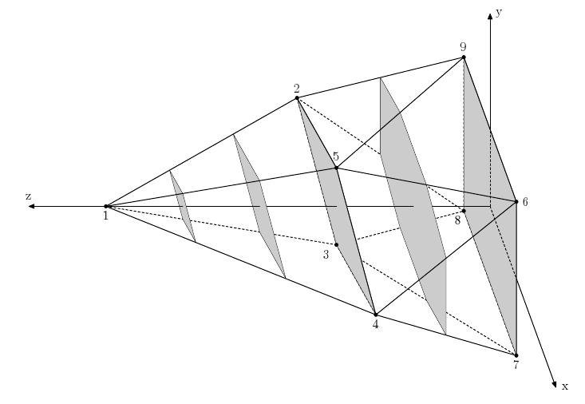
Aerodynamics (NEERC 2008, LA 4371)
给空间中的n(<=100)个点和两个整数zmin和zmax，对于[zmin,zmax]内的每个整数z₀，分别输出所有点的凸包被z=z₀所截得的面积
需要计算三维凸包么？

Slide 66
Asteroids (NEERC 2009, LA 4589)
给两颗凸多面体行星，你的任务是求出二者重心的最近距离。两个行星的密度均为均匀分布，且可以任意旋转和平移
每颗行星顶点数不超过60

Slide 67
算法们
暴力法：O(n⁴)，代码见后
卷包裹：O(n²)，代码见后
增量法
  普通：O(n²)：代码见后
  随机增量：O(nlogn)
  快速凸包：也许最坏O(n²)，但效果很不错
  实现复杂程度和数据结构相关
分治：O(nlogn)，代码见后

Slide 68
暴力法
对于每个平面，判断是否所有点都在平面的同侧
  平面有O(n³)个
  判断一个点需要计算一次叉积和一次点积（实际上是一次混合积）
  总时间O(n⁴)
程序简单，容易处理多点共面

Slide 69
for (int i = 0; i < n; i++)
for (int j = i+1; j < n; j++)
for (int k = j+1; k < n; k++){
point direction = (X[j]-X[i]).cross(X[k]-X[i]);
int sign = 0;
bool good = true;
for (int m = 0; good && m < n; m++) if (m != i && m != j && m != k){
double dot = direction.dot(X[m]-X[i]);
int newsign = 0;
if (dot > 0) newsign = 1; else if (dot < 0) newsign = -1; else continue;
if (sign == 0) sign = newsign; else if (newsign != sign) good = false;
}
if (good) area += direction.length()/2;
}
讨论：凸包上有多点共面的情况

Slide 70

卷包裹法
找一条肯定在凸包上的边（比如，投影在平面上的凸包的边）p_{a}p_{b}
想象一张纸紧贴p_{a}p_{b}旋转，直到碰到一个点…

Slide 71
void wrap(int i, int j) {
int k = i, l, m;
for(m = 0; m < h; m++)
if ((I[m] == i && J[m] == j) ||
(J[m] == i && K[m] == j) ||
(K[m] == i && I[m] == j))
return;
for(l = 0; l < n; l++)
if(k == i || SignedVolume(P[i],P[j],P[k],P[l]) > EPS)
k = l;
if(k == j) return;
I[h] = i; J[h] = j; K[h] = k;
h++;
a += Area(P[i], P[j], P[k]);
v += Volume (P[0], P[i], P[j], P[k]);
printf(“Found face: %d %d %d\n", i, j, k);
wrap(k,j); wrap(i,k);
}
如果以前已经得到过这个边，则退出
j
注意方向！每个有向边i→j只属于一个面
ijk根据右手定则确定的法线指向多面体外部
i
k

Slide 72
增量法
用一些点构造一个初始凸包
  随机选两个点p₁和p₂
  找一个不在直线p₁p₂上的点p₃
  找一个不在平面p₁p₂p₃上的点p₄
依次加入其它点，更新凸包
每次需要O(n)时间，总O(n²)
变种
  随机增量，则期望运行时间为O(nlogn)
  快速凸包，理论最坏O(n²)，但实践效果不错

Slide 73
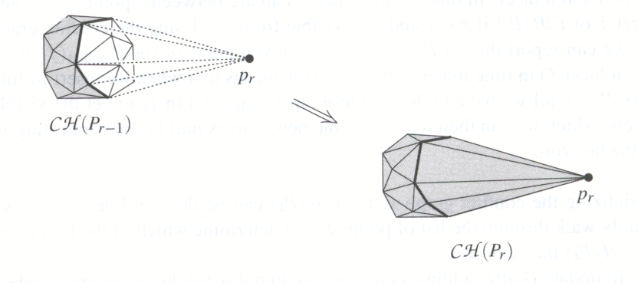
往凸包里添加一个点
如果新点在当前凸包内（或边界上），则凸包不变；否则…
步骤一：计算点p_{r}能“看到”的区域的边界，称为阴影边界(shadow boundary)，然后…

Slide 74
步骤二：然后删除可见的面，并且把阴影边界上的所有边都和p_{r}连接起来，其中每条边和p_{r}一起构成一个三角形。
简单实现：首先遍历每个面，判断是否可见，然后遍历每条边，判断是否为边界（两侧恰好有一个可见面）
是否可以更快的找到可见面和阴影边界？
需要什么数据结构（如何表示凸多面体）？

Slide 75
参考实现
用两个数组P和F保存点和面，其中面的exist标志表示是否被删除。LeftFace[a][b]表示向量a→b左侧的面编号。
点数为n，当前面数（包括被删除的）为m
时空复杂度均为O(n²)。
void AddFace(int a, int b, int c) {
Face f; f.a = a; f.b = b; f.c = c; f.exist = 1;
LeftFace[p][b] = LeftFace[a][p] = LeftFace[b][a]=m;
F[m++] = f;
}

Slide 76
// 处理向量a→b左侧的面
void dfs2(int p, int a, int b)
{
int f = LeftFace[a][b];
if(F[f].exist) {
if(visible(P[p],F[f])) dfs(p,f);
else AddFace(b, a, p);
}
// 已知点p可以看见面f
void dfs(int p,int f)
{
F[f].exist = 0; // 删除可见面
dfs2(p,F[f].b,F[f].a);
dfs2(p,F[f].c,F[f].b);
dfs2(p,F[f].a,F[f].c);
}
void ConvexHull3D() {
// 初始化四面体
...
// 增量过程
for(int p = 4; p < n; p++) {
for(int f = 0; f < m; f++)
if(Face[f].exist &&
visible(Point[p],Face[f])) {
dfs(p,f);
break;
}
}
}

Slide 77
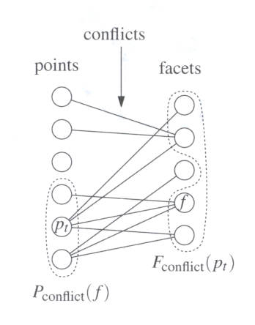
随机增量算法(概述)
普通增量法每次需要依次判断每个面是否对p_{r}可见，总时间复杂度为O(n²)
随机增量算法的期望时间复杂度为O(nlogn)
  除了前四个点外其它点采用随机排列
  维护附加信息(conflict graph)以加快“可见面”的寻找

Slide 78
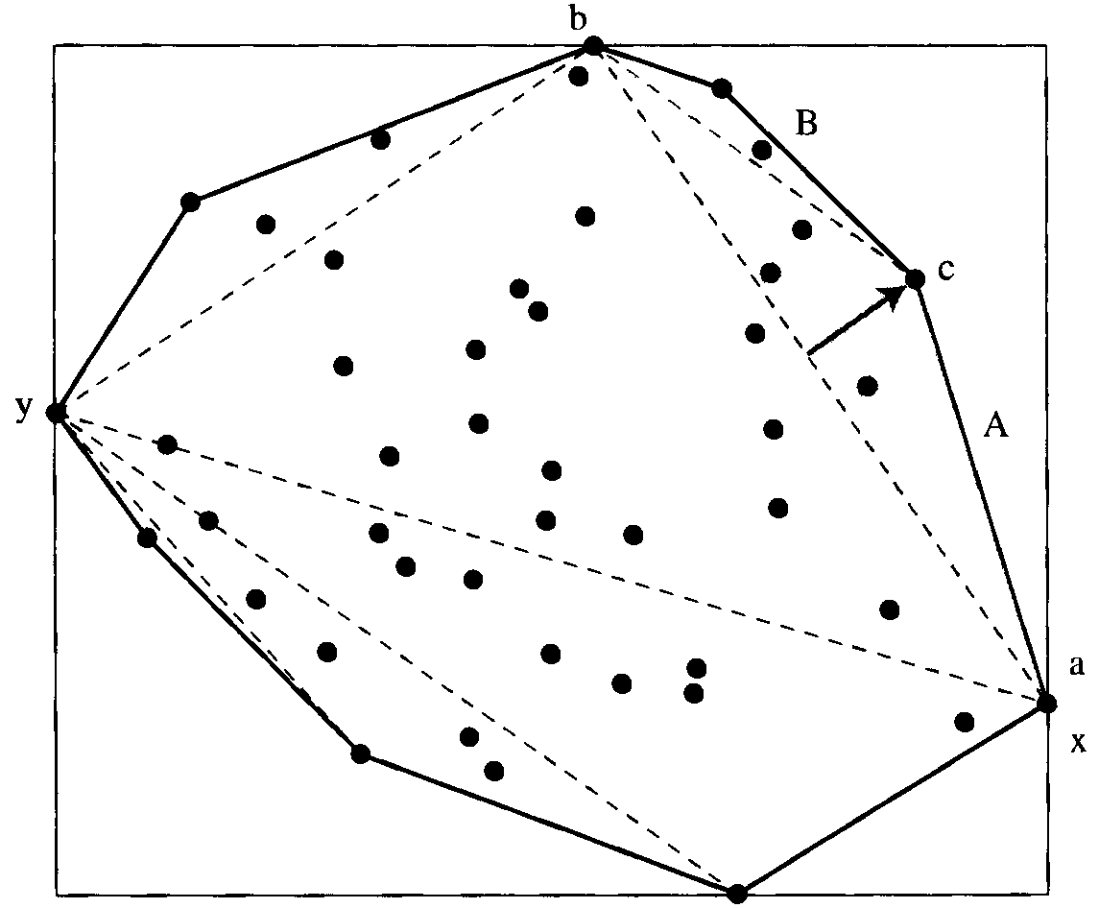
类似快速排序的快速凸包(2D)

Slide 79
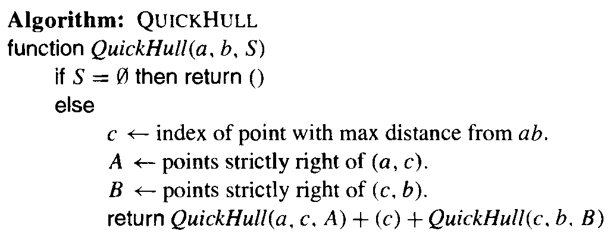
先找最左和最右点x和y，则最终结果为：
(x)+QuickHull(x,y,S₁)+(y)+QuickHull(y,x,S₂)
其中S₁和S₂是严格在直线xy的上方和下方的点集

Slide 80
n维情形：基本概念
后文均假定没有d+1个点共(d-1)维平面，则凸包可以表示为顶点和一些(d-1)维面，称为facet。
凸包顶点称为极点(extreme)
Facet用一个顶点集、相邻facet集和超平面方程来表示
d-2维面称为凸包的ridge，它是两个相邻facet的公共顶点集

Slide 81
超平面(hyperplane)
超平面的表示：指向外的单位法线N和到原点的偏移offset
点到超平面的带符号距离(signed distance)为点P和法线N的点积，加上偏移offset
超平面定义了一个半空间(halfspace)，即到该超平面的距离为负的点集。我们说那些距离为正的点在超平面的上方(above)。

Slide 82
简化的Beneath-Beyond定理
设H是Rd上的一个凸包，在加入一个新点p之后，F是新凸包上的facet当且仅当
  F是H的facet，且p在F下方，或者
  F不是H的facet，且它的点集为H的某个ridge的点集加上p组成。这个ridge有一个关联facet在p下方，其余的关联facet在p上方

Slide 83
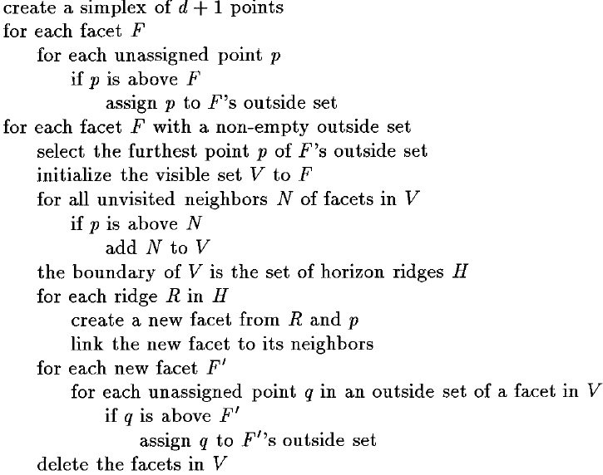
创建新面
计算可见面集合V
和阴影边界H
创建新面
重划分(partition)

Slide 84
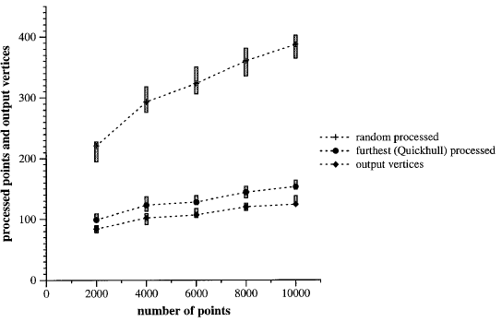
正确性：在partition步骤里，如果一个点可以被分到两个或多个面的outside set里，不管怎么分，极点一定会出现在凸包里，facet也是正确的
效率：如果平衡条件满足，d=3时时间为O(nlogr)，d>=4为O(nf_{r}/r)，r为处理的点数，fr为d维空间中r个点组成的最大面数

Slide 85
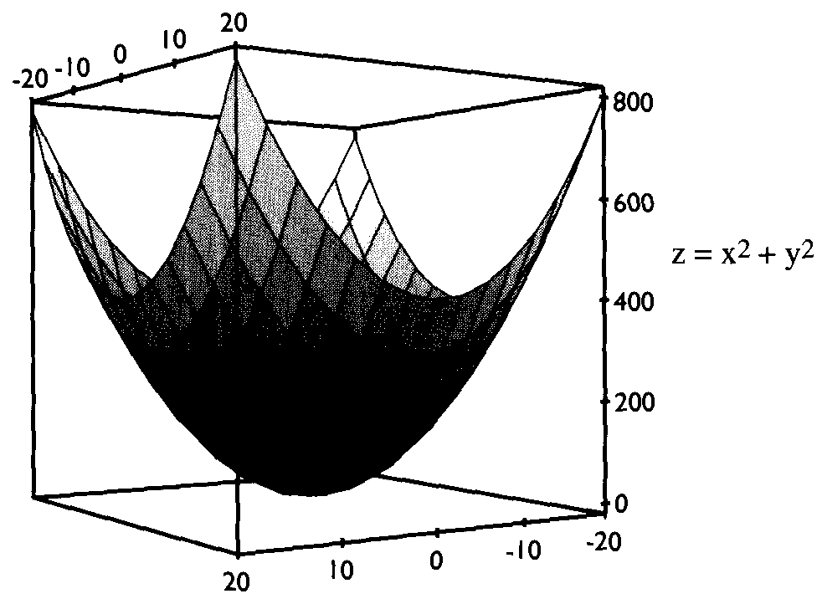
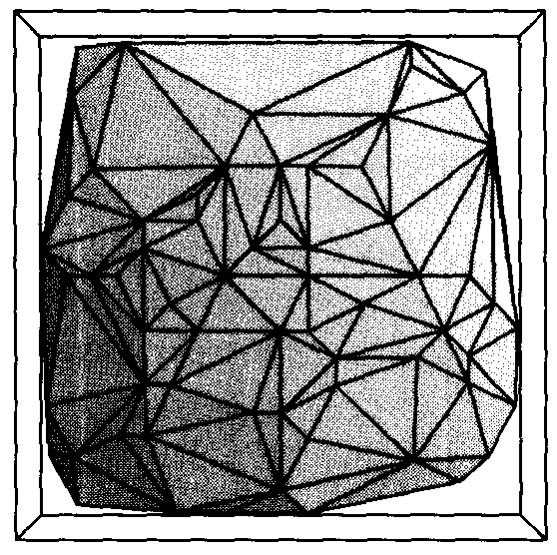
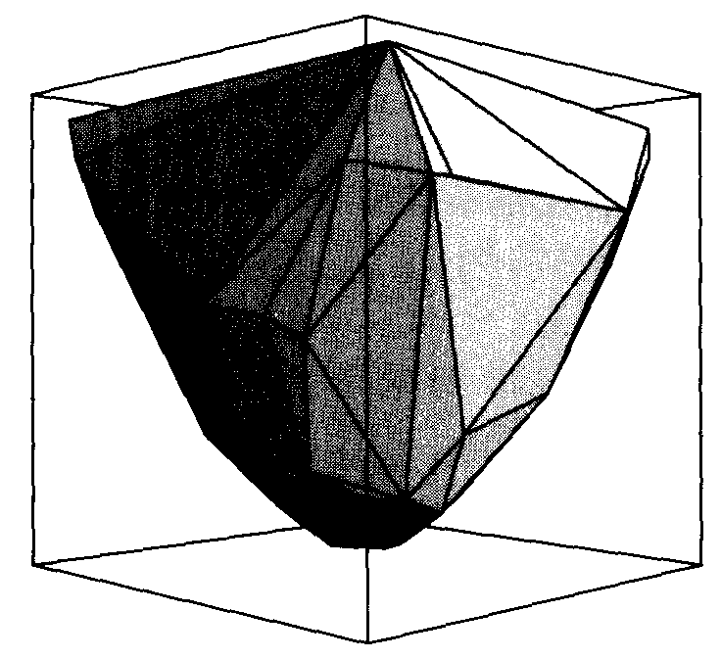
和Delaunay三角剖分的关系(d维)
(x,y)➔(x,y,x²+y²) ，求下凸包后投影回二维平面

Slide 86
Fairies’ Defence (Xi’an 2006, LA 3786)
在长方体(0,0,0)-(a,b,c)内有n(<=20)只天使。一只魔鬼会在该长方体内随机出现（概率密度在长方体内处处相等），并攻击最近的一只天使。求每只天使被攻击到的概率。
1<=a,b,c<=1000, 保留小数点后三位

Slide 87
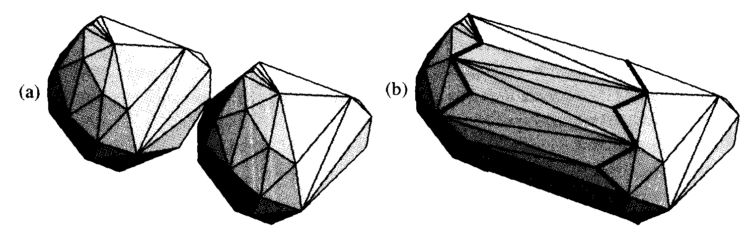
分治算法
新增面组成一条和圆柱侧面拓扑相同的“带”
每条面最多使用两个凸多面体中各一条边
新增面为O(n)，因此有希望总时间O(nlogn)

Slide 88
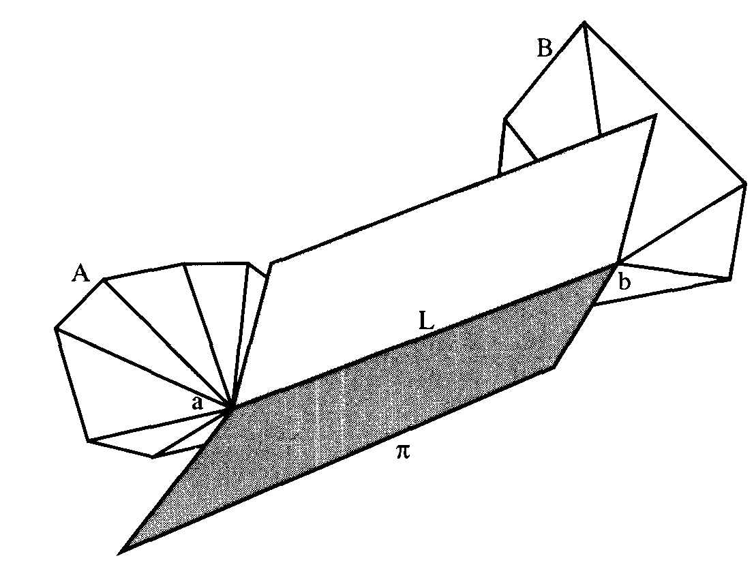
设一个平面π从下面和凸多面体A与B相切在点a和点b，二者连线记为L
以L为轴旋转π ，第一次碰到的点c一定和a或者b相邻，则abc是一个新增面，下次绕cb旋转（假定c在A中）
问题1：找A-winner和B-winner需要线性时间？平摊O(1)
问题2：旋转轴改变以后要重算winner么？单调性

Slide 89
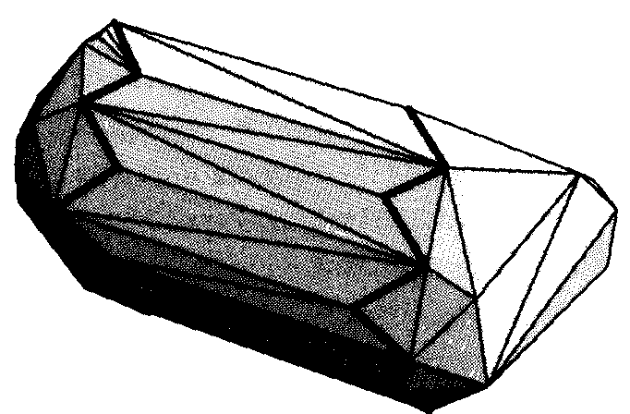
消除隐藏面
上述算法虽然不会直接找到隐藏面，但会找到“阴影边界”(shadow boundary)，而隐藏面（可见面）就是包含边界上的某条边的面

Slide 90
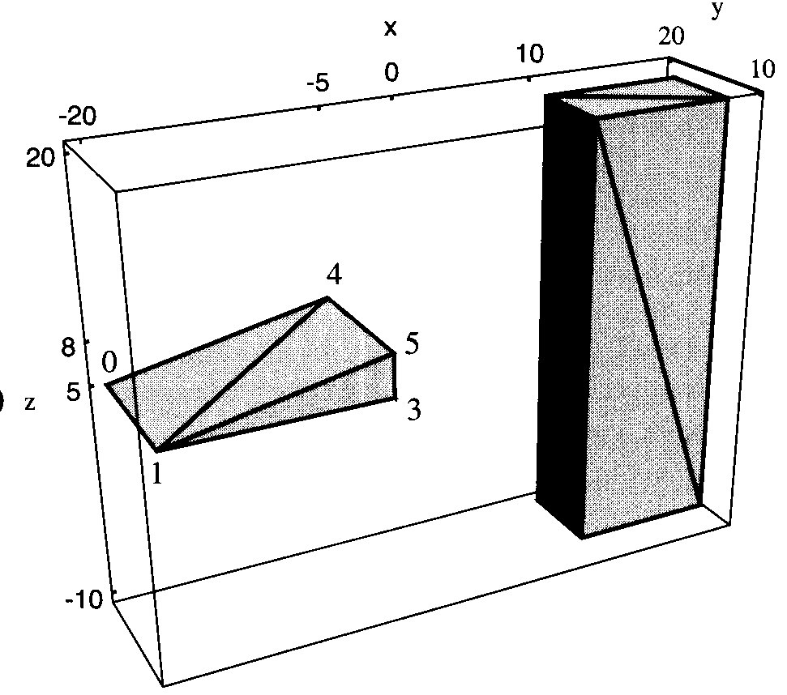
练习：找出边界

Slide 91
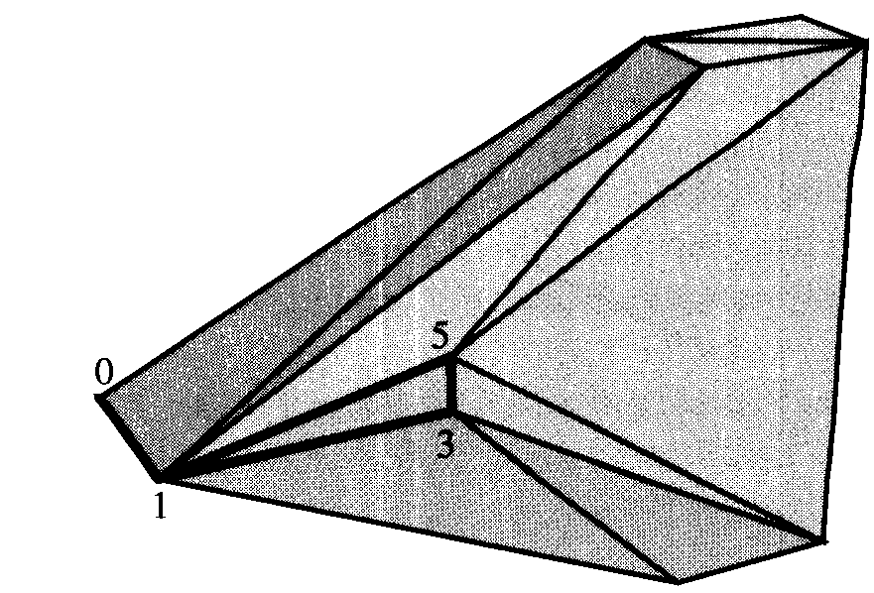
答案

Slide 92
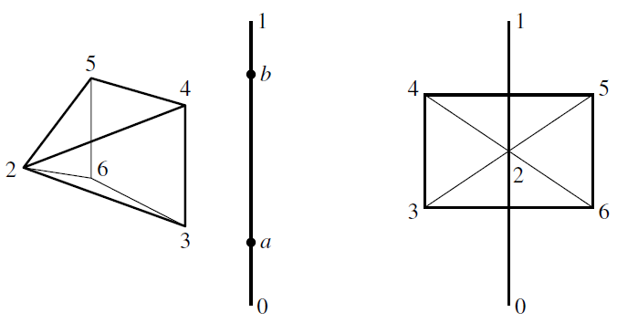
问题：边界不一定是一个圈
解决方法：隐藏面是连通的，可以从阴影边界的一条边开始DFS

Slide 93
分治算法小结
按照x坐标二分+合并，时间复杂度O(n)
合并过程
  从最低平面π开始“卷”
  维护A-winner和B-winner，每次平摊O(1)时间
  根据A和B上的阴影边界删除隐藏面
  注意阴影边界不一定是一个圈
概念上简单，实现起来困难！

Slide 94
Chan算法：换一种描述
概念
  0-face：顶点
  1-face：边
  2-face：面
下凸包的j-face由输入点集P中的j+1个点组成。这些点在某个平面z=sx+ty+b内，且P中的其他点都在平面上方的半空间中。
由对称性，上凸包也可以求出

Slide 95
Chan算法：转化为平面问题
定义平面动点p_{i}(t)=(x_{i},z_{i}-ty_{i})，其中t是时间参数。设y’=z-ty，代入z=sx+ty+b可知：
这样，问题转化为了：求t从负无穷增加到正无穷时，P(t)的凸包的“动画”。
p_{i}是三维凸包的0-face当且仅当存在某个t，使得
p_{i}(t)在直线y’=sx+b上，其他点都在直线上方的半平面内，
即p_{i}(t)是P(t)的凸包的顶点；
p_{i}p_{j}是三维凸包的1-face当且仅当存在某个t，使得
p_{i}(t)p_{j}(t)是P(t)的凸包的边

Slide 96
Chan算法：用事件序列表示动画
随着时间的流逝，动画中会出现各种事件
  插入事件：p_{j}出现在二维凸包的p_{i}和p_{k}之间，建立两条新边p_{i}p_{j}, p_{j}p_{k}，删除旧边p_{i}p_{k}
  删除事件：p_{j}从二维凸包中消失，删除旧边p_{i}p_{j}和p_{j}p_{k}，建立新边p_{i}p_{k}
两种情况下，p_{i}p_{j}p_{k}都是三维凸包中的点
每个点至多被插入一次和删除一次，因此事件总数（这也是新面的总数）不超过2n

Slide 97
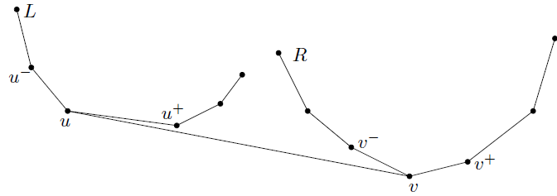
Chan算法：合并步骤
步骤一：合并初始下凸包，即t为负无穷时的两个下凸包，线性扫描找切线，O(n)时间
  u初始在L的最右点，v在R的最左点
  u往左移动，v往右移动，直到uv是共切线

Slide 98
步骤二：按时间顺序依次处理各个事件。合并后凸包A的变化如下：
  如果L插入或删除了结点w，则当且仅当w在u的左侧时，A会有同样的变化
  如果R插入或删除了结点w，则当且仅当w在u的右侧时，A会有同样的变化

Slide 99
切线变化比较复杂，有四种情况
  u⁻uv顺时针➔u⁻v变成切线，在u⁻和v之间删除u
  uu⁺v逆时针➔u⁺v变成切线，在u和v之间插入u⁺
  uvv⁺顺时针➔uv⁺变成切线，在u和v⁺之间删除v
  uv⁻v逆时针➔uv⁻变成切线，在u和v之间插入v⁻
每次都找上述6个事件中最早出现的一个

Slide 100
Chan算法：程序细节
t为负无穷时， p_{i}(t)=(x_{i},z_{i}-ty_{i})之间的转向和zi无关，等价于(x_{i},y_{i})之间的转向
转向变化的时间点为三点共线的时间。每三个点最多只有一次。解方程即可

Slide 101
struct Point {
double x, y, z;
Point *prev, *next;
void act() {
if (prev->next != this) prev->next = next->prev = this; // insert
else { prev->next = next; next->prev = prev; } // delete
}
};
inline double turn(Point *p, Point *q, Point *r) { // <0 iff cw
if (p == NIL || q == NIL || r == NIL) return 1.0;
return (q->x-p->x)*(r->y-p->y) - (r->x-p->x)*(q->y-p->y);
}
inline double time(Point *p, Point *q, Point *r) {
if (p == NIL || q == NIL || r == NIL) return INF;
return ((q->x-p->x)*(r->z-p->z) - (r->x-p->x)*(q->z-p->z)) / turn(p,q,r);
}

Slide 102
void hull(Point *list, int n, Point **A, Point **B) {
Point *u, *v, *mid;
double t[6], oldt, newt;
int i, j, k, l, minl;
if (n == 1) { A[0] = list->prev = list->next = NIL; return; }
for (u = list, i = 0; i < n/2-1; u = u->next, i++) ;
mid = v = u->next;
hull(list, n/2, B, A);
hull(mid, n-n/2, B+n/2*2, A+n/2*2);
for ( ; ; ) // 求初始切线uv，即t为负无穷时的切线
if (turn(u, v, v->next) < 0) v = v->next;
else if (turn(u->prev, u, v) < 0) u = u->prev;
else break;
// 按时间顺序处理事件并求出合并后的凸包动画A
}
计算结果（凸包动画）存放在这里
B是辅助空间
用于存放左右子集的动画

Slide 103
for (i = k = 0, j = n/2*2, oldt = -INF; ; oldt = newt) {
t[0] = time(B[i]->prev, B[i], B[i]->next);
t[1] = time(B[j]->prev, B[j], B[j]->next);
t[2] = time(u, u->next, v);
t[3] = time(u->prev, u, v);
t[4] = time(u, v->prev, v);
t[5] = time(u, v, v->next);
for (newt = INF, l = 0; l < 6; l++)
if (t[l] > oldt && t[l] < newt) { minl = l; newt = t[l]; }
if (newt == INF) break;
switch (minl) {
case 0: if (B[i]->x < u->x) A[k++] = B[i]; B[i++]->act(); break;
case 1: if (B[j]->x > v->x) A[k++] = B[j]; B[j++]->act(); break;
case 2: A[k++] = u = u->next; break;
case 3: A[k++] = u; u = u->prev; break;
case 4: A[k++] = v = v->prev; break;
case 5: A[k++] = v; v = v->next; break;
}
}
A[k] = NIL;

Slide 104
时光倒流，恢复到初始时刻
u->next = v; v->prev = u;
for (k--; k >= 0; k--)
if (A[k]->x <= u->x || A[k]->x >= v->x) {
A[k]->act();
if (A[k] == u) u = u->prev; else if (A[k] == v) v = v->next;
}
else {
u->next = A[k]; A[k]->prev = u; v->prev = A[k]; A[k]->next = v;
if (A[k]->x < mid->x) u = A[k]; else v = A[k];
}
注意每个点只有一个副本，因此给定一个事件序列A
不能直接取出A中第i个事件（prev和next可能错），只能按顺序取
幸运的是，事件是可逆的，所以可以“时光倒流”

Slide 105
三维凸包总结
必须掌握：暴力法、卷包裹
增量法：重点是快速凸包。凸包的表示方法值得研究，兼顾编程复杂度和时间效率
分治算法：重点是Chan的平面动点算法，程序实现非常精巧，优点是空间省，程序短，缺点是时间效率（常数）有待提高
共同问题：凸包上多点共面的情况；数值问题。思路：抖动、后期检查

Slide 106
六、题目讨论

Slide 107
Everybody may get lost in space (CERC 2009, LA 4623)
航天飞机的坐标能从三个独立源头获得。这三个源头同时提供x，y，z坐标和观察误差，即任何满足
的点(x’,y’,z’)都是合法位置。可是，即使给出三套测量值，得到航天飞机的具体位置也不是容易的事。你的任务是计算航天飞机可能存在的空间体积，这片空间中的点至少被一个测量的球体覆盖到（即上述三个球体的并集）。

Slide 108
分析
得到解析解非常困难，考虑数值解法
对于一个空间实心物体，设它的最小和最大z坐标分别为a和b，被平面z=z₀截得的面积为关于z₀的函数f(z₀)，则体积为：
如何把f(x)画到平面直角坐标系下，则答案为曲线f(x)下方的面积。

Slide 109
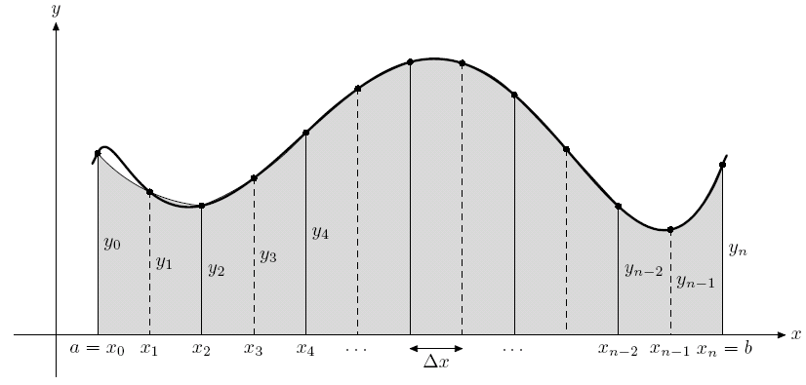
有很多种办法可以近似求出曲线下方的面积，其中一种又容易理解又容易实现的方法是利用辛普森公式：
均匀分成n段，其中n为偶数。每连续两段用二次曲线逼近

Slide 110
自适应Simpson
实践中常常用自适应simpson公式来解决“不知道该分几份”的问题：设区间[a,b]中点为c，则当且仅当
时返回结果，否则递归调用
LA上此题运行时间最短的两个程序均采用此法。正式比赛中没有队伍做出此题
讨论：f(x)如何求？

Slide 111
Tetrahedrons and Spheres (UVa 11887)
给a和四面体和b个球体，求并的体积。坐标为绝对值不超过5的整数，球的半径为不超过3的正整数。1<=a,b<=5，结果保留三位小数。

Slide 112
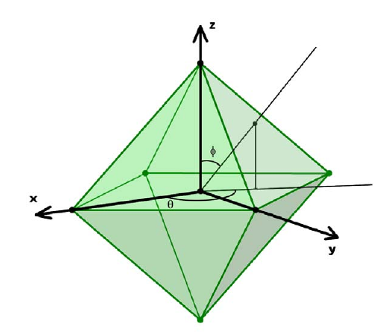
The Return of Carl (WF 2009, LA 4447)
给出起点和终点的经度和纬度，求最短路径长度

Slide 113
Raising the Roof (WF 2007, LA 3809)
给一些三角形的屋顶，你的任务是计算出暴露在阳光下的总面积，即从天空向地面俯视时能看到的总面积。注意，被遮挡的部分不应该被算到总面积中。xy平面是地面，z轴竖直向上。
三角形的总顶点数V<=300, 三角形个数T<=1000。三角形均不退化，且内部互不相交。

Slide 114
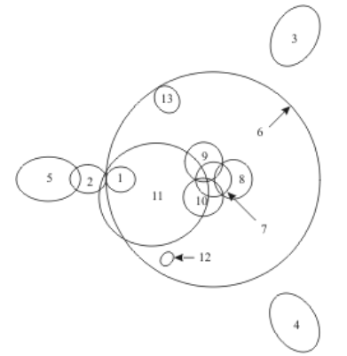
Ghost Busters (NEERC 2002, LA 2693)
在空间中，xyz坐标均大于0的部分，有n个球。你的任务是找一条(0,0,0)点出发的射线，和尽量多的球相交。这些球可以重叠或者相交

Slide 115
Dumb Eucelics’ Pyramid Walk (Uva 11807)
你需要从(Ax,Ay)沿着平面走到(Bx,By)，但有一个正四棱锥形状的金字塔障碍，底面为(-10,-10)-(10,10)的正方形，高度为h。你可以沿着金字塔的表面行走
|Ax|,|Ay|,|Bx|,|By|<=25, 0<=h<=150

Slide 116
七、其他话题

Slide 117
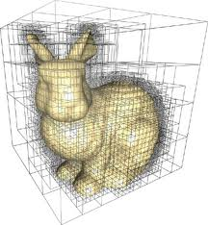
八叉树(Octrees)
A
A
A
A
B
C
B
C
D
E
D
E
A
A
B
C
B
C
D
E
D
E
F
G
F
G
H
I
H
I
根结点是整个“感兴趣的区域”

Slide 118
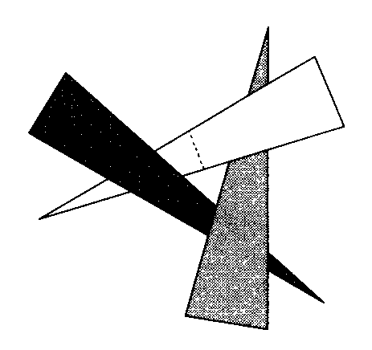
画家算法
三维坐标经过（透视/平行）投影到观察者空间(screenX, screenY, screenZ)
直观算法：按照深度排序，从远到近绘制，后画的覆盖先画的
问题：顺序总是存在的么？

Slide 119
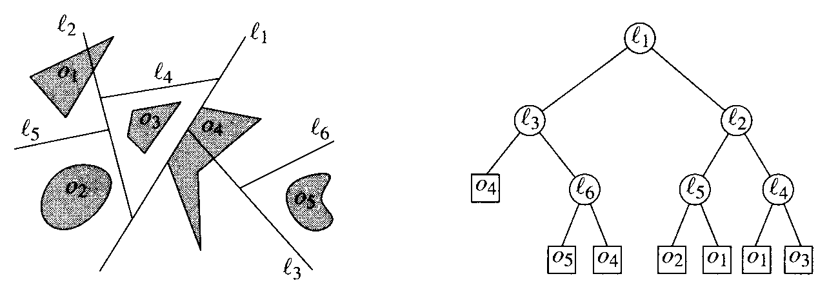
BSP树

Slide 120
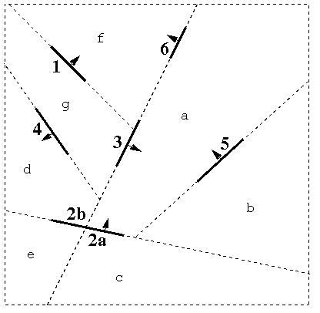
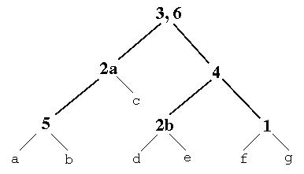
用BSP表示空间层次划分
每个结点表示一个空间区域
  根是整个R^{n}
  叶结点是一些同质区域

Slide 121

用BSP表示多边形
多边形被分成了两部分！

Slide 122


用BSP表示多面体

Slide 123



用BSP实现画家算法

Slide 124

构造二维BSP（平面上画线段）
随机选择一个s_{i}作为splitting line
总结点数的期望为O(nlogn), 构造算法总时间O(n²logn)
总是选择输入线段：auto-partition

Slide 125




全景图算法

Slide 126


Slide 127
谢谢大家 ☺

Slide 128

附录：Blender 使用入门

Slide 129

新建：Ctrl+X
选定物体：鼠标右键（减小RSI）
平移(G)/旋转(S)/缩放(R)：鼠标手势
  G➔Z：限制为全局Z方向移动
  G➔Z➔Z：限制为局部Z方向移动
  G➔Shift+Z：限制为全局XY平面
  可以输入数字

Slide 130

视角变换
  鼠标中键：Orbit
  Shift +鼠标中键：Pan
  Ctrl+鼠标中键：Zoom
  用Alt+鼠标左键可代替中键
小键盘
  按照Ctrl会得到相反视图（Front→Back）
  /：隐藏其他物体
  .：选定物体居中
选择绘制方式：D

Slide 131
编辑物体
按Tab，从Object模式进入Edit模式（默认是顶点选择子模式）
在Edit模式中可以按Ctrl+Tab选择子模式（顶点、边或面）
善用Mesh菜单可以构造出复杂的网格
  顶点合并(Merge)：注意保留的顶点是哪个
  边细分(subdivision)

Slide 132

编写python脚本
用交互命令行练习
文件保存在.blender/scripts下，然后执行菜单命令Scripts→Update Menus

Slide 133
可以添加到菜单系统中，比如Add→Mesh（右键点击场景一秒钟后出现）
#!BPY
"""
Name: 'Hello World'
Blender: 249
Group: 'AddMesh'
"""
from Blender import Scene, Text3d, Window
hello = Text3d.New("HelloWorld")
hello.setText("Hello World!")
scn = Scene.GetCurrent()
ob = scn.objects.new(hello)
Window.RedrawAll()

Slide 134

from Blender import Scene, Object, Mesh, Window
def removeAllMeshes( scn ):
for ob in scn.objects:
if ob.getType() == 'Mesh':
scn.objects.unlink( ob )
scn = Scene.GetCurrent()
removeAllMeshes( scn )
myObj = Object.New( 'Mesh', 'my' )
myMesh = Mesh.New( 'myMesh' )
myMesh.verts.extend([[0,0,0], [1,0,0], [0.5,1,0]])
myMesh.verts.extend([[0,0,.2], [1,0,0.2], [0.5,1,0.2]])
myMesh.faces.extend([[0,1,2], [3,4,5]])
myMesh.faces.extend([[0,3,4,1], [0,3,5,2], [1,4,5,2]])
myObj.link( myMesh )
scn.objects.link( myObj )
Window.RedrawAll()

Slide 135



主要参考书目

